Slide 1
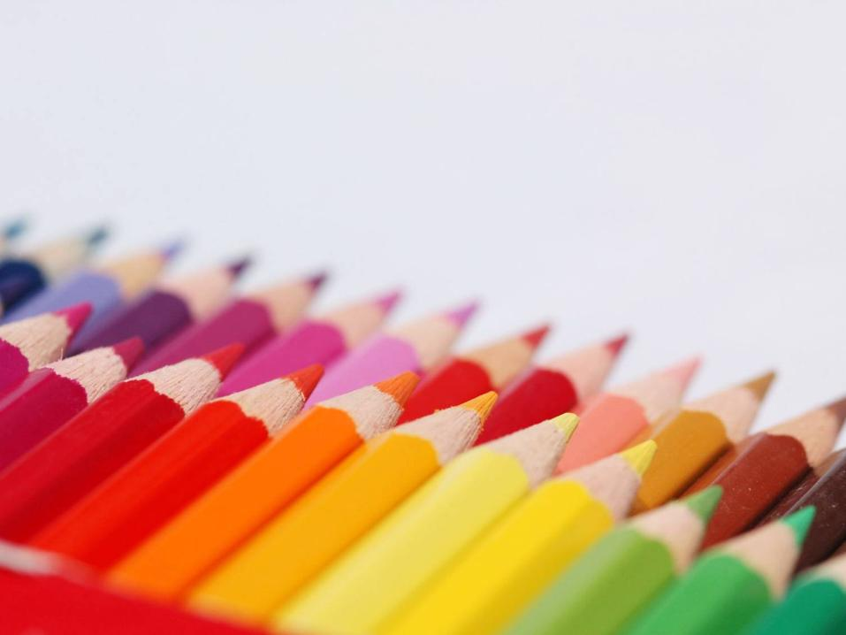
爱什么颜色

Slide 2
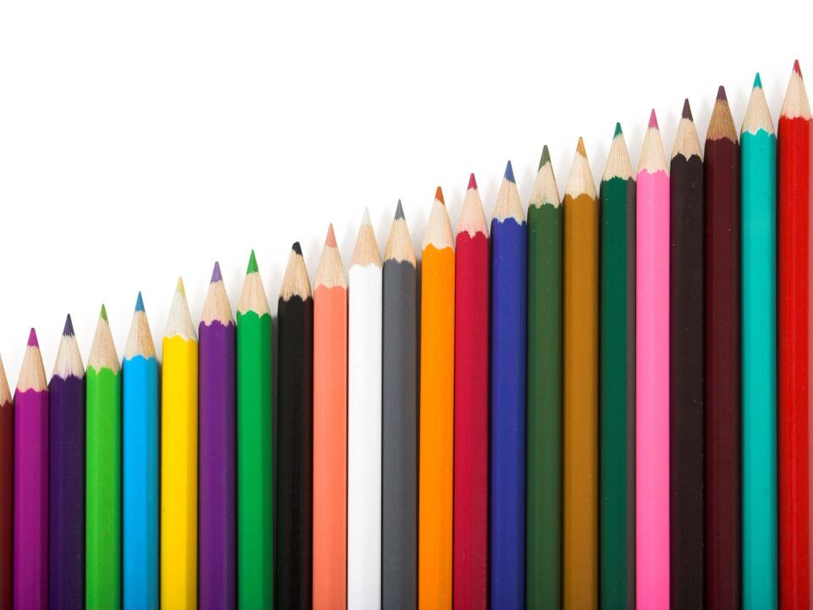

Slide 3
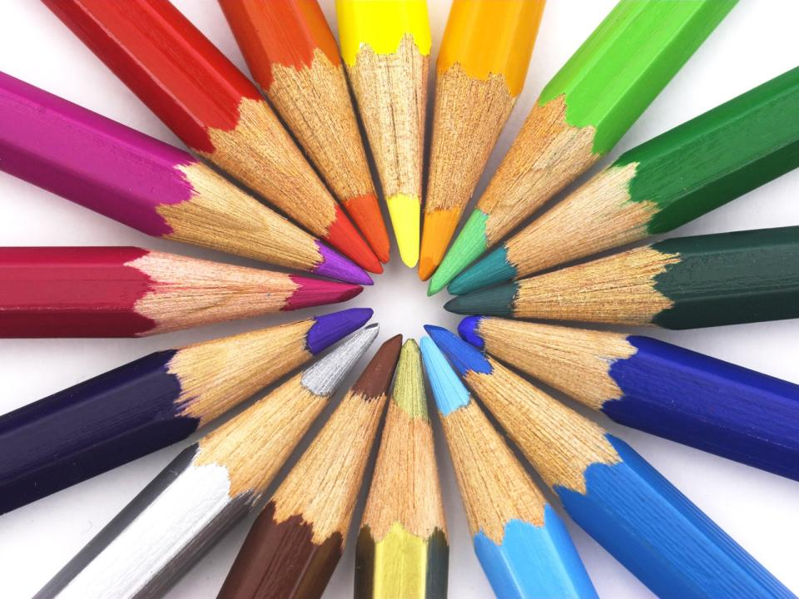
比一比，谁能流利的朗读课文？

Slide 4
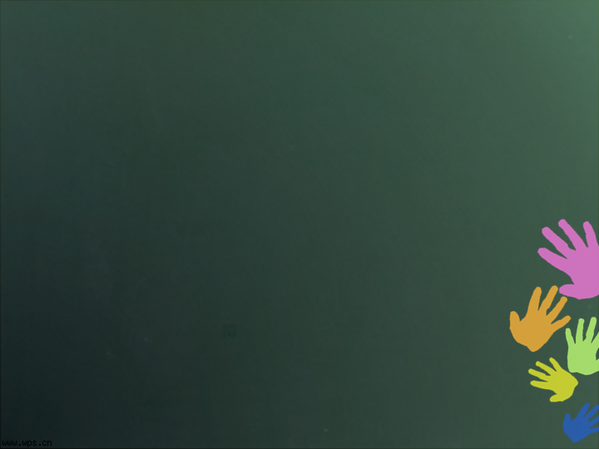
lǜ miáo mèng
绿色 禾苗 做 梦
duì qí wèi lán
少先 队员 队旗 蔚 蓝
jiāng jūn wēi wǔ
将 来 海军 威 武
chéng jiāng
乘 风破浪 边 疆

Slide 5
碧辽将战
士 乘 威 武

Slide 6

我们的生活是五颜六色的，正是由于有了这些美丽的颜色，生活才变得美好。今天我们一起学习一首诗歌，有感情地读一读，看看作者喜欢什么颜色。

Slide 7
我爱碧绿的颜色，
因为——

Slide 8
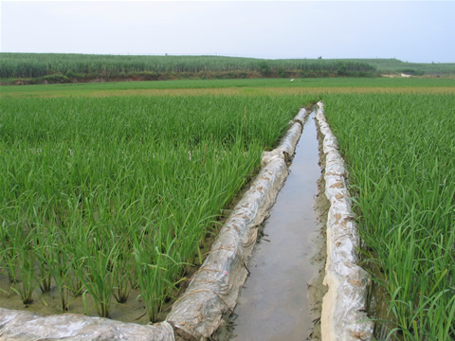
禾苗是碧绿的，

Slide 9
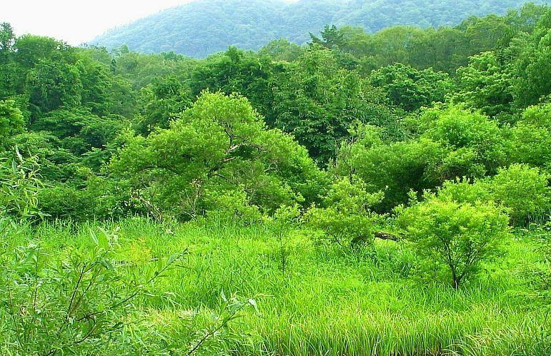
小草是碧绿的，

Slide 10
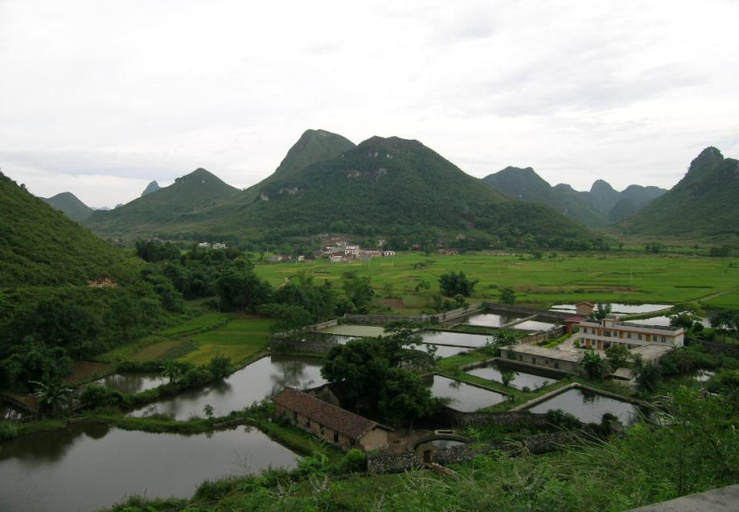
我生活在农村，
连我的梦
也是碧绿的。

Slide 11
我爱火红的颜色，
因为——

Slide 12
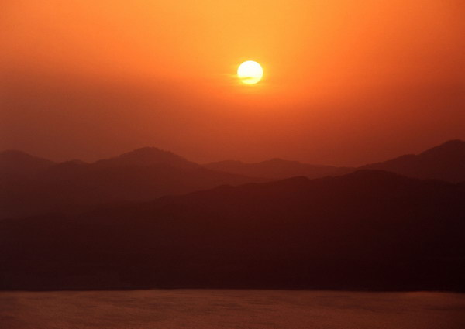
朝阳是火红的，

Slide 13
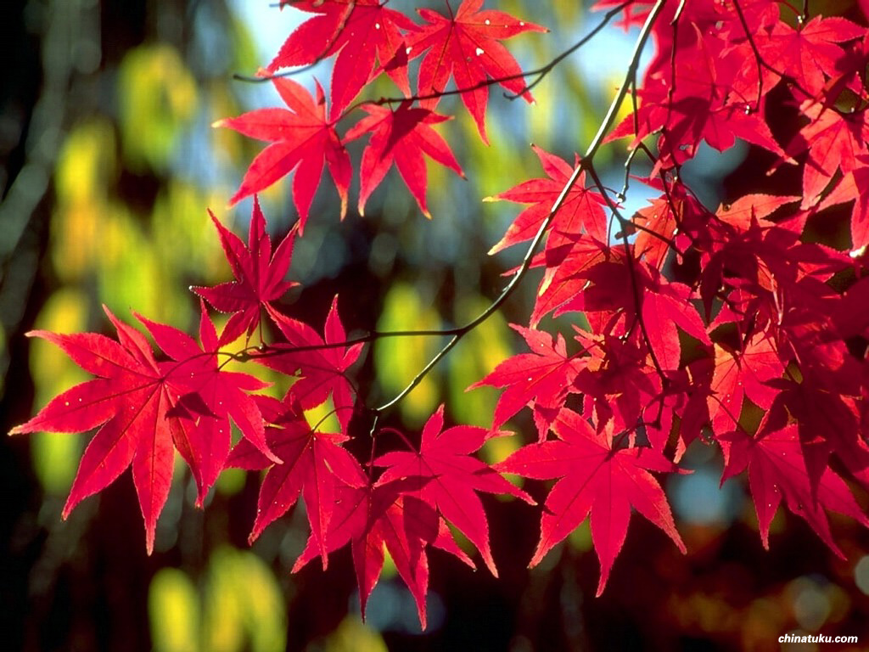
枫叶是火红的，

Slide 14
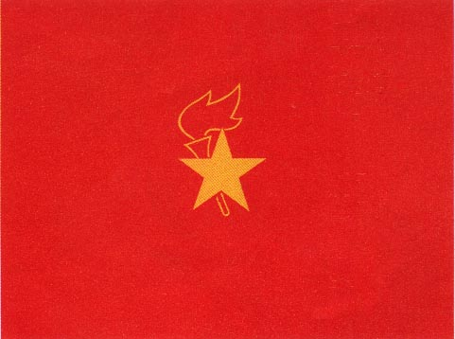
我是一个少先队员
我们的队旗，我的心，
也是火红的。

Slide 15
我爱蔚蓝的颜色，
因为——

Slide 16
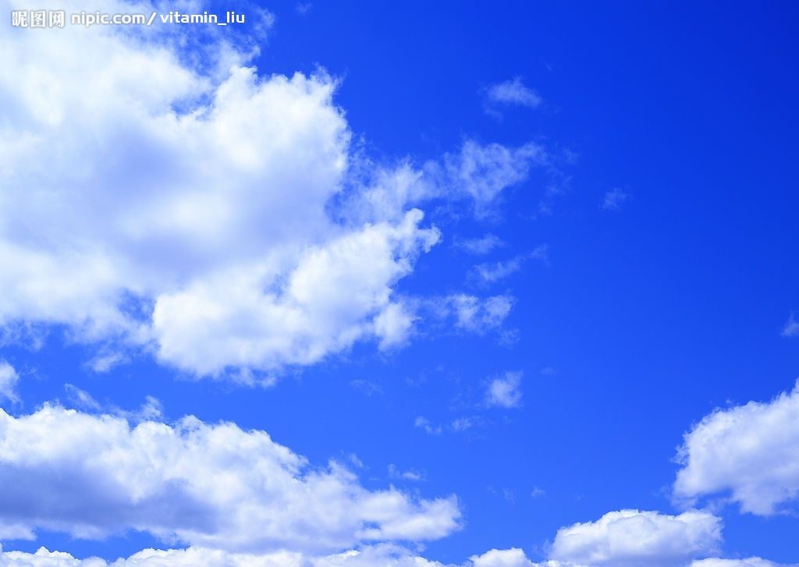
辽阔的天空是蔚蓝的，

Slide 17
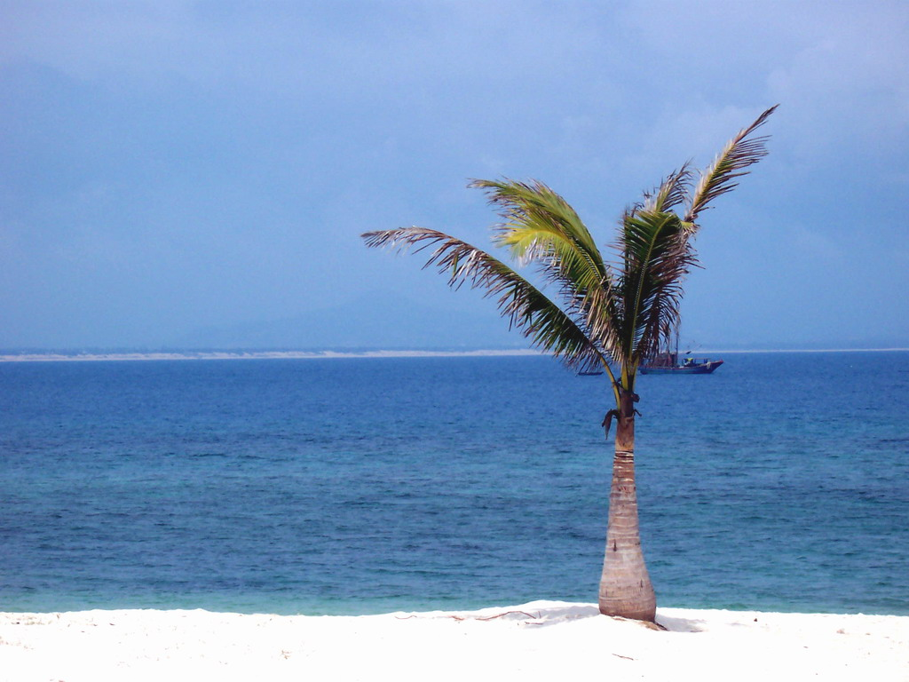
无边的大海是蔚蓝的，

Slide 18
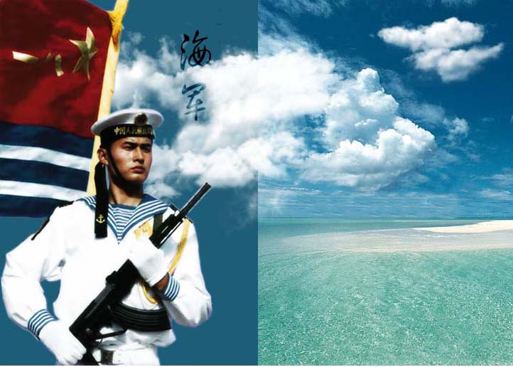
将来我要当一名海军战士，
乘风破浪，保卫海疆，
我穿的那身威武的军装，
也将是蔚蓝的。

Slide 19
1、你喜欢什么颜色？请仿照诗歌再编一段。
2、请看下面一段小短文：
太阳，你是粉刷匠吗？你把沙滩粉刷得金黄金黄，就像是一条用黄金铺设的黄金海岸；你把大海粉刷得碧蓝碧蓝，就像一块晶莹剔透的水晶；你把天空中的云彩，粉刷得那么洁白，就像一条轻柔飘曳的纱巾……你瞧，海滩上的小朋友，原先他们那样的白，可你把他们粉刷得像两块黝黑黝黑的岩石。
找出短文中描写颜色的词语，一起来读一读。

